Slide 1


Slide 2
第八单元 阅读
语文园地八

Slide 3




Slide 4


Slide 5
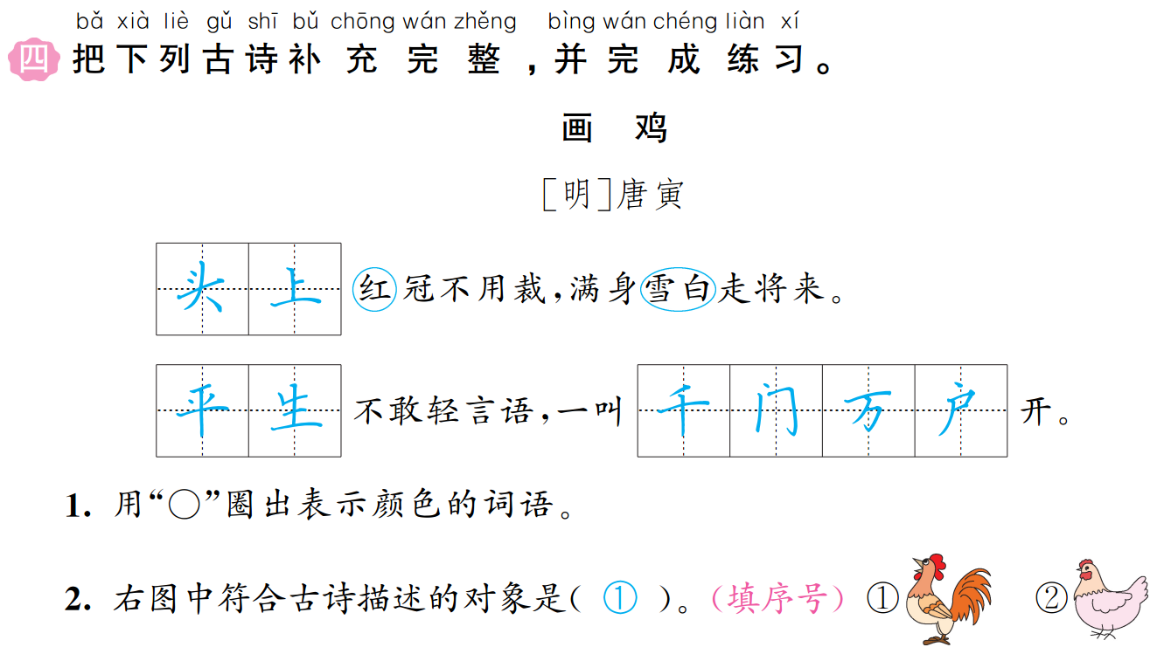
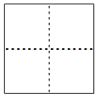
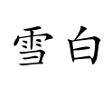


Slide 6


